Slide 1
银川市房地产中介机构从业公示模板

Slide 2
房地产经纪机构
房地产经纪机构是指符合执业条件，并依法设立，为委托人提供房地产信息和居间代理业务等经纪活动的具有法人资格的经济组织。 房地产经纪机构依据《房地产经纪管理办法》依法开展各项业务，为客户提供服务。

Slide 3
根据房地产经纪管理办法第三章第十五条规定（房地产经纪机构及其分支机构应当在其经营场所醒目位置公示下列内容:）规定
(一)营业执照和备案证明文件;
(二)服务项目、内容、标准、自律公约;
(三)业务流程;
(四)收费项目、依据、标准;
(五)交易资金监管方式;
(六)信用档案查询方式、投诉电话及12358价格举报电话;
(七)政府主管部门或者行业组织制定的房地产经纪服务合同、房屋买卖合同、房屋租赁合同示范文本;

Slide 4
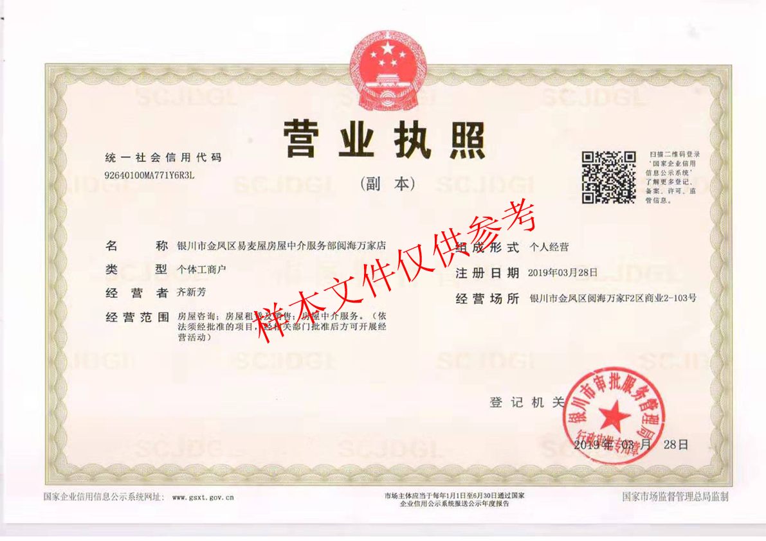
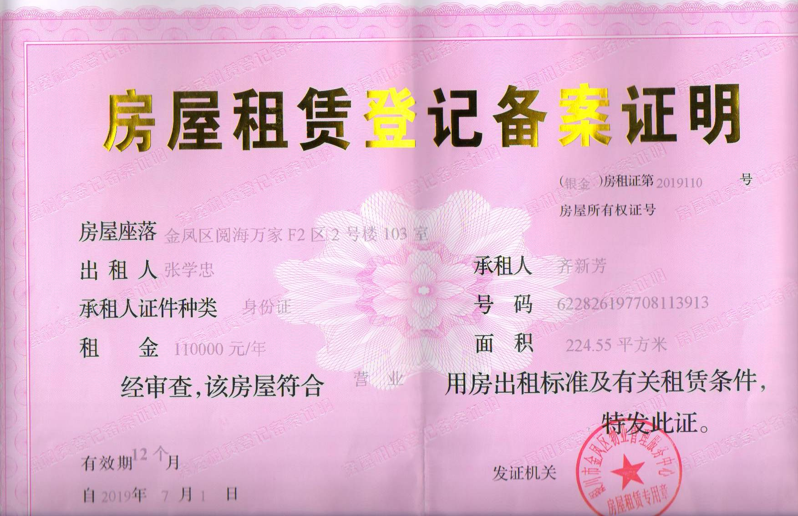
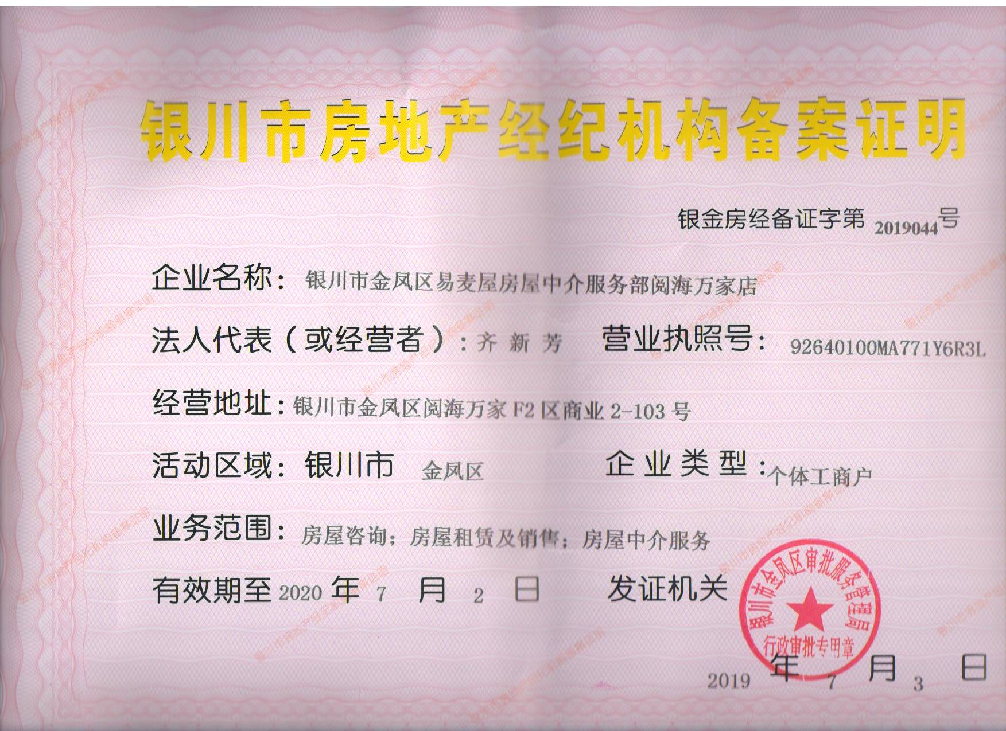
尺寸：420mm×297mm
营业执照
租赁备案证明
经纪机构备案证明

Slide 5
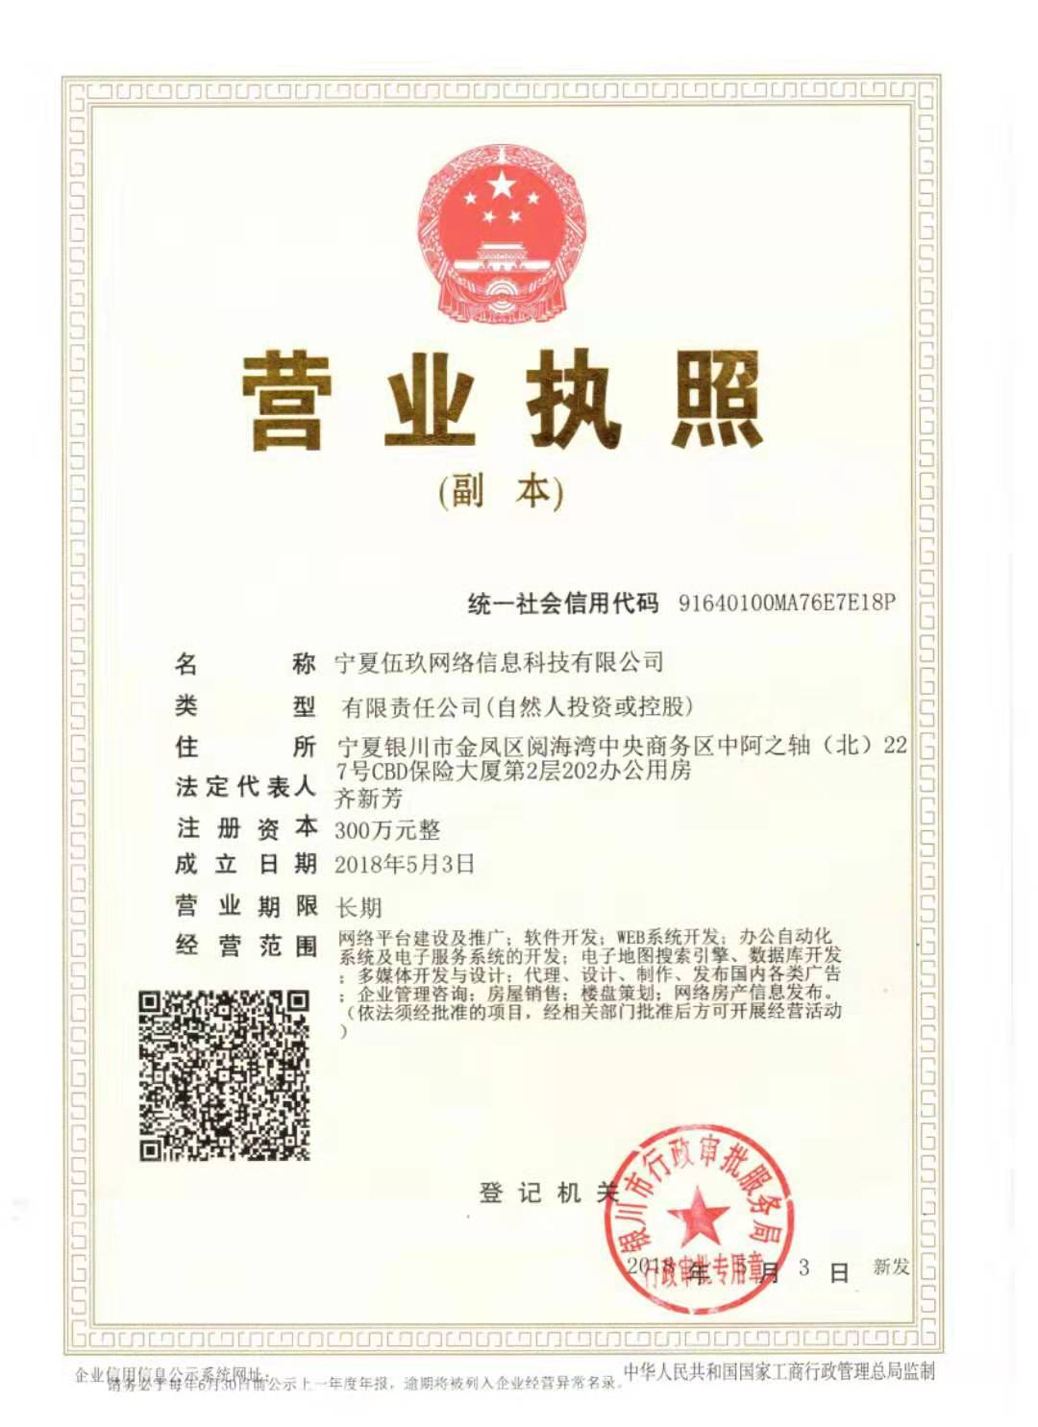
尺寸：420mm×297mm
营业执照
租赁备案证明
经纪机构备案证明

Slide 6
尺寸：1700mm×600mm
经纪人资格证

Slide 7
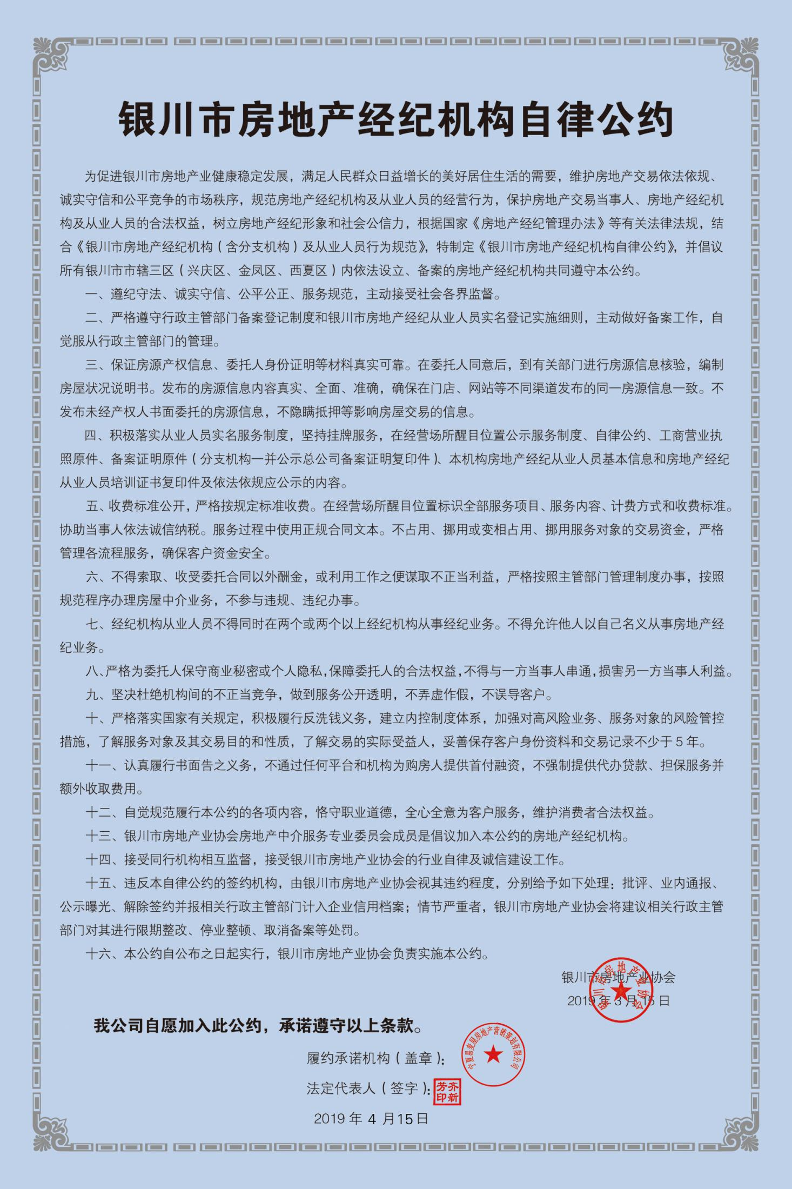
尺寸：600mm×900mm
行业自律公约

Slide 8
卖方交易流程
尺寸：600mm×900mm

Slide 9
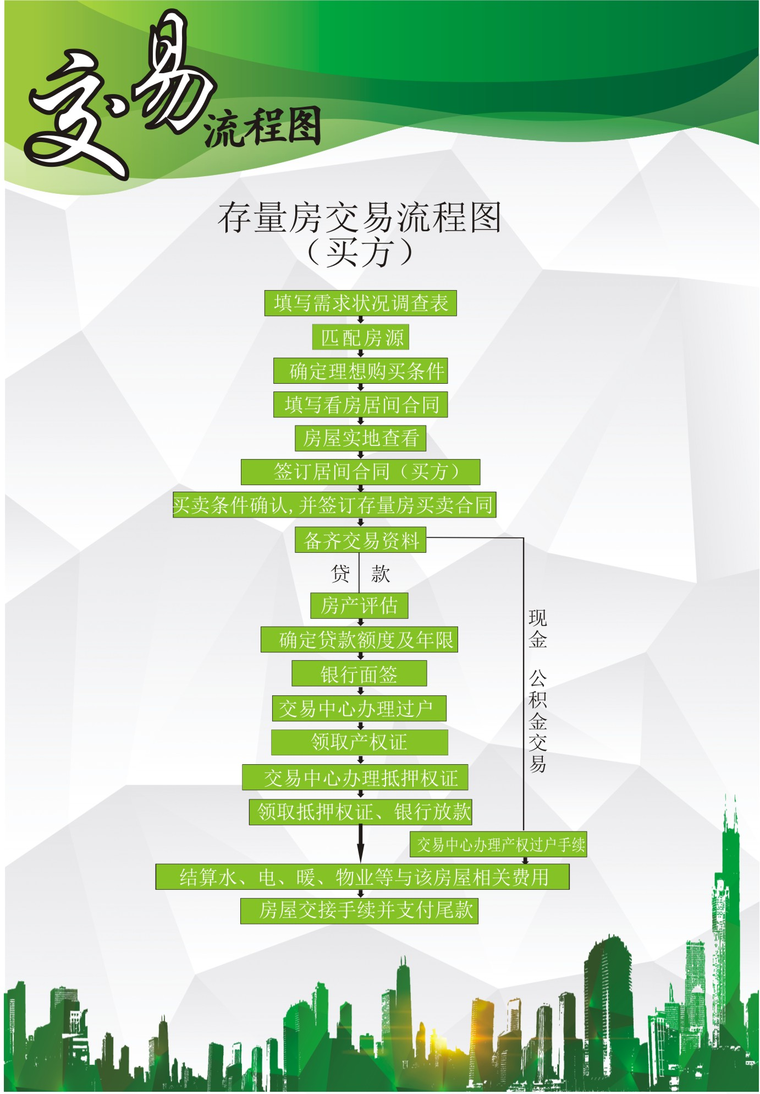
买方交易流程
尺寸：600mm×900mm

Slide 10
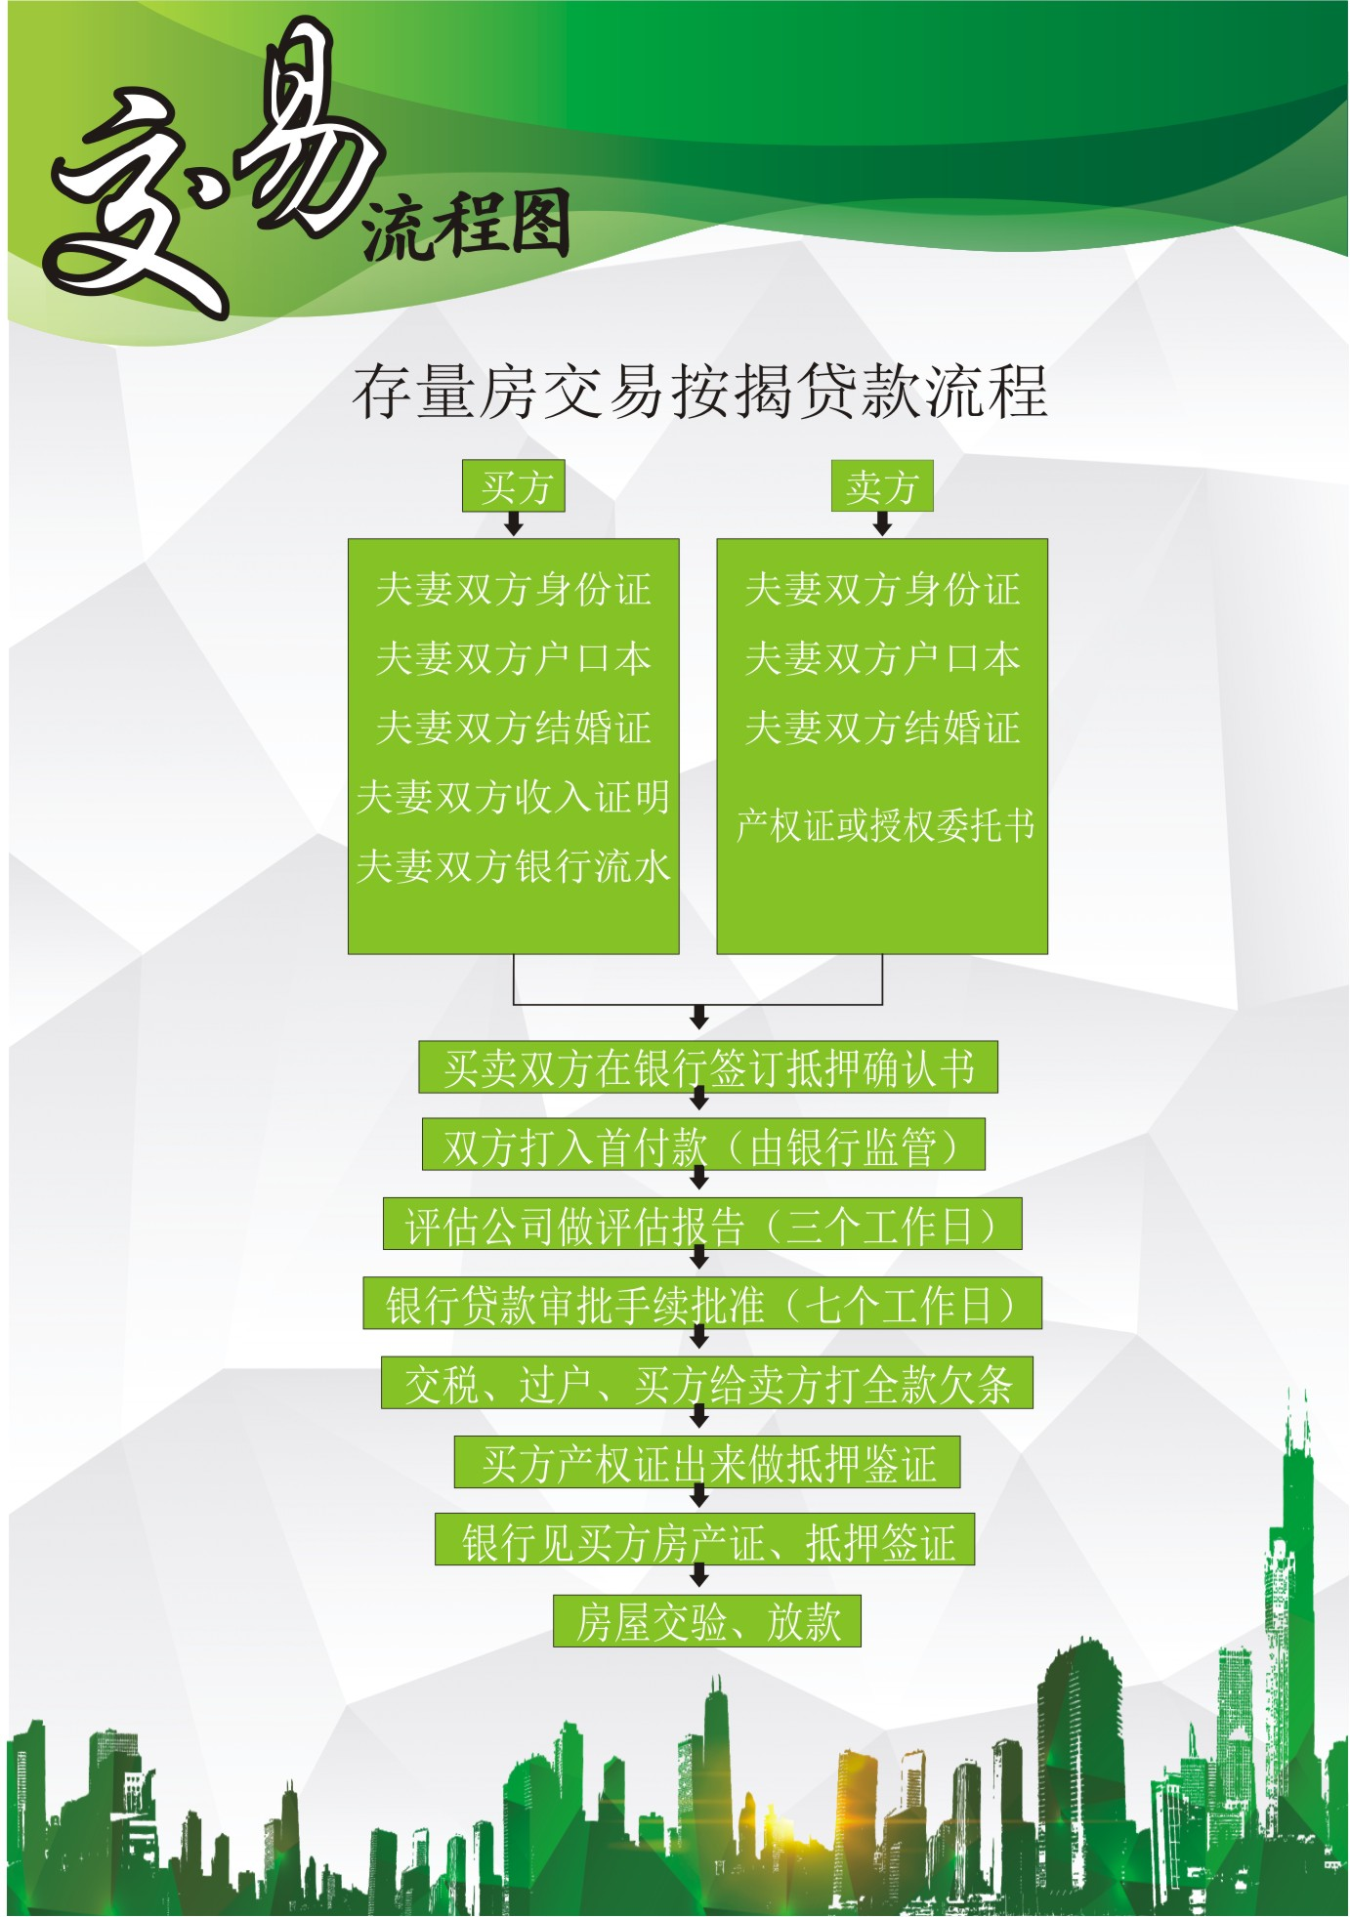
贷款流程
尺寸：600mm×900mm

Slide 11
收费标准
尺寸：600mm×900mm

Slide 12
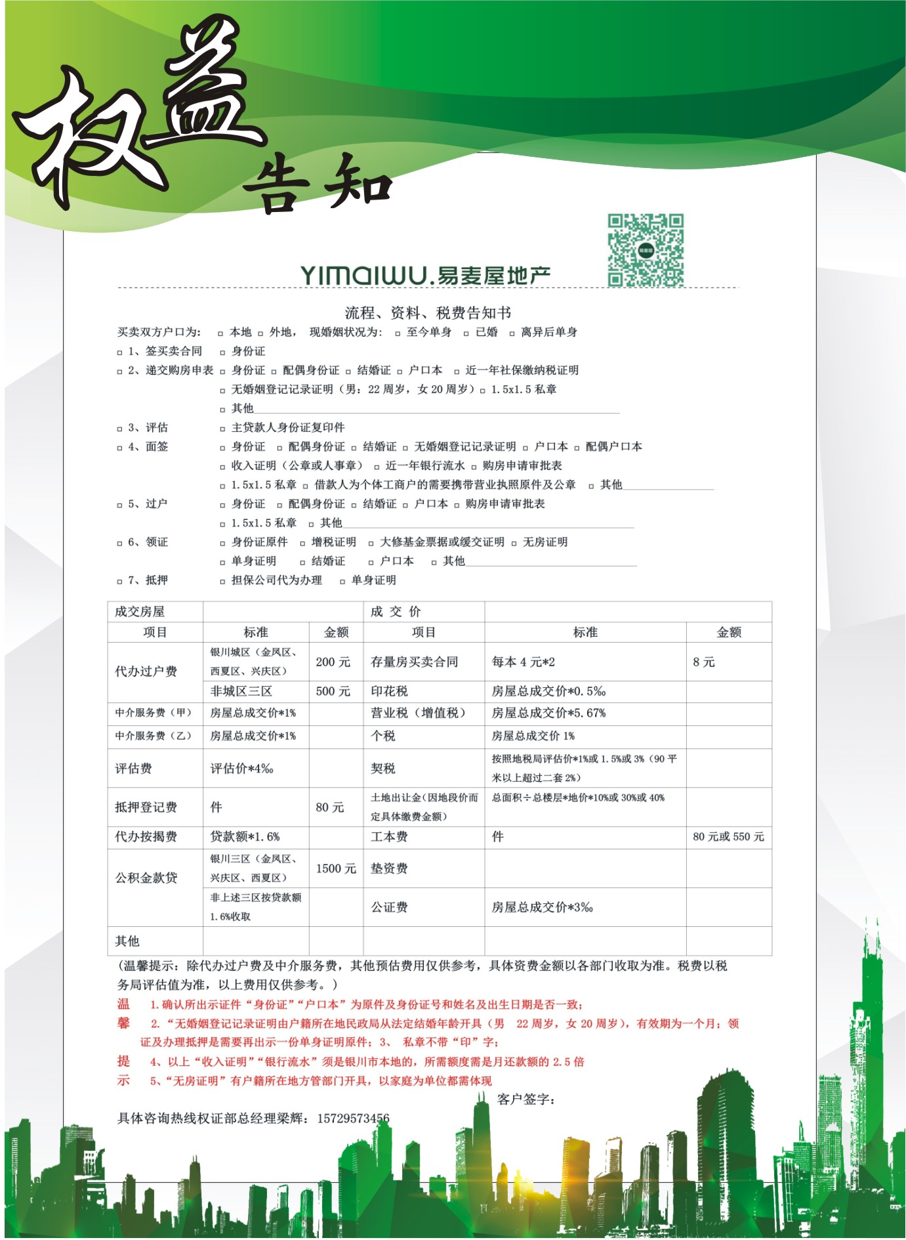
权益告知
尺寸：600mm×900mm

Slide 13
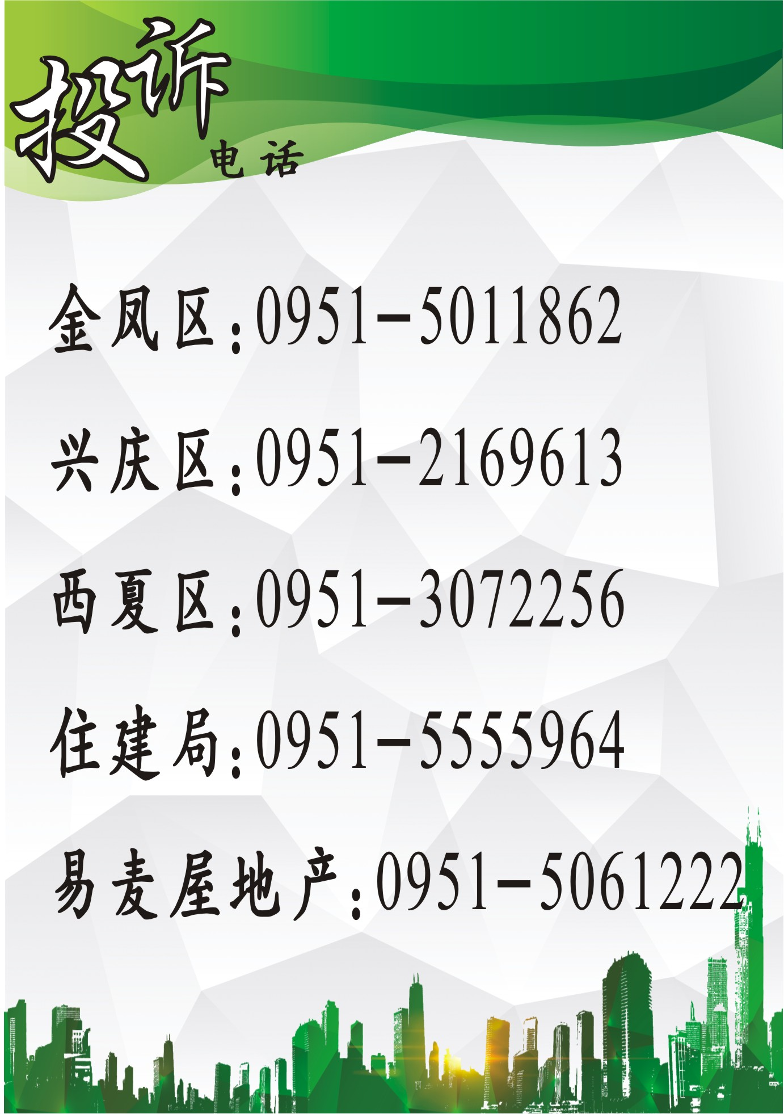
投诉电话
尺寸：600mm×900mm

Slide 14
资金监管
尺寸：600mm×900mm

Slide 15
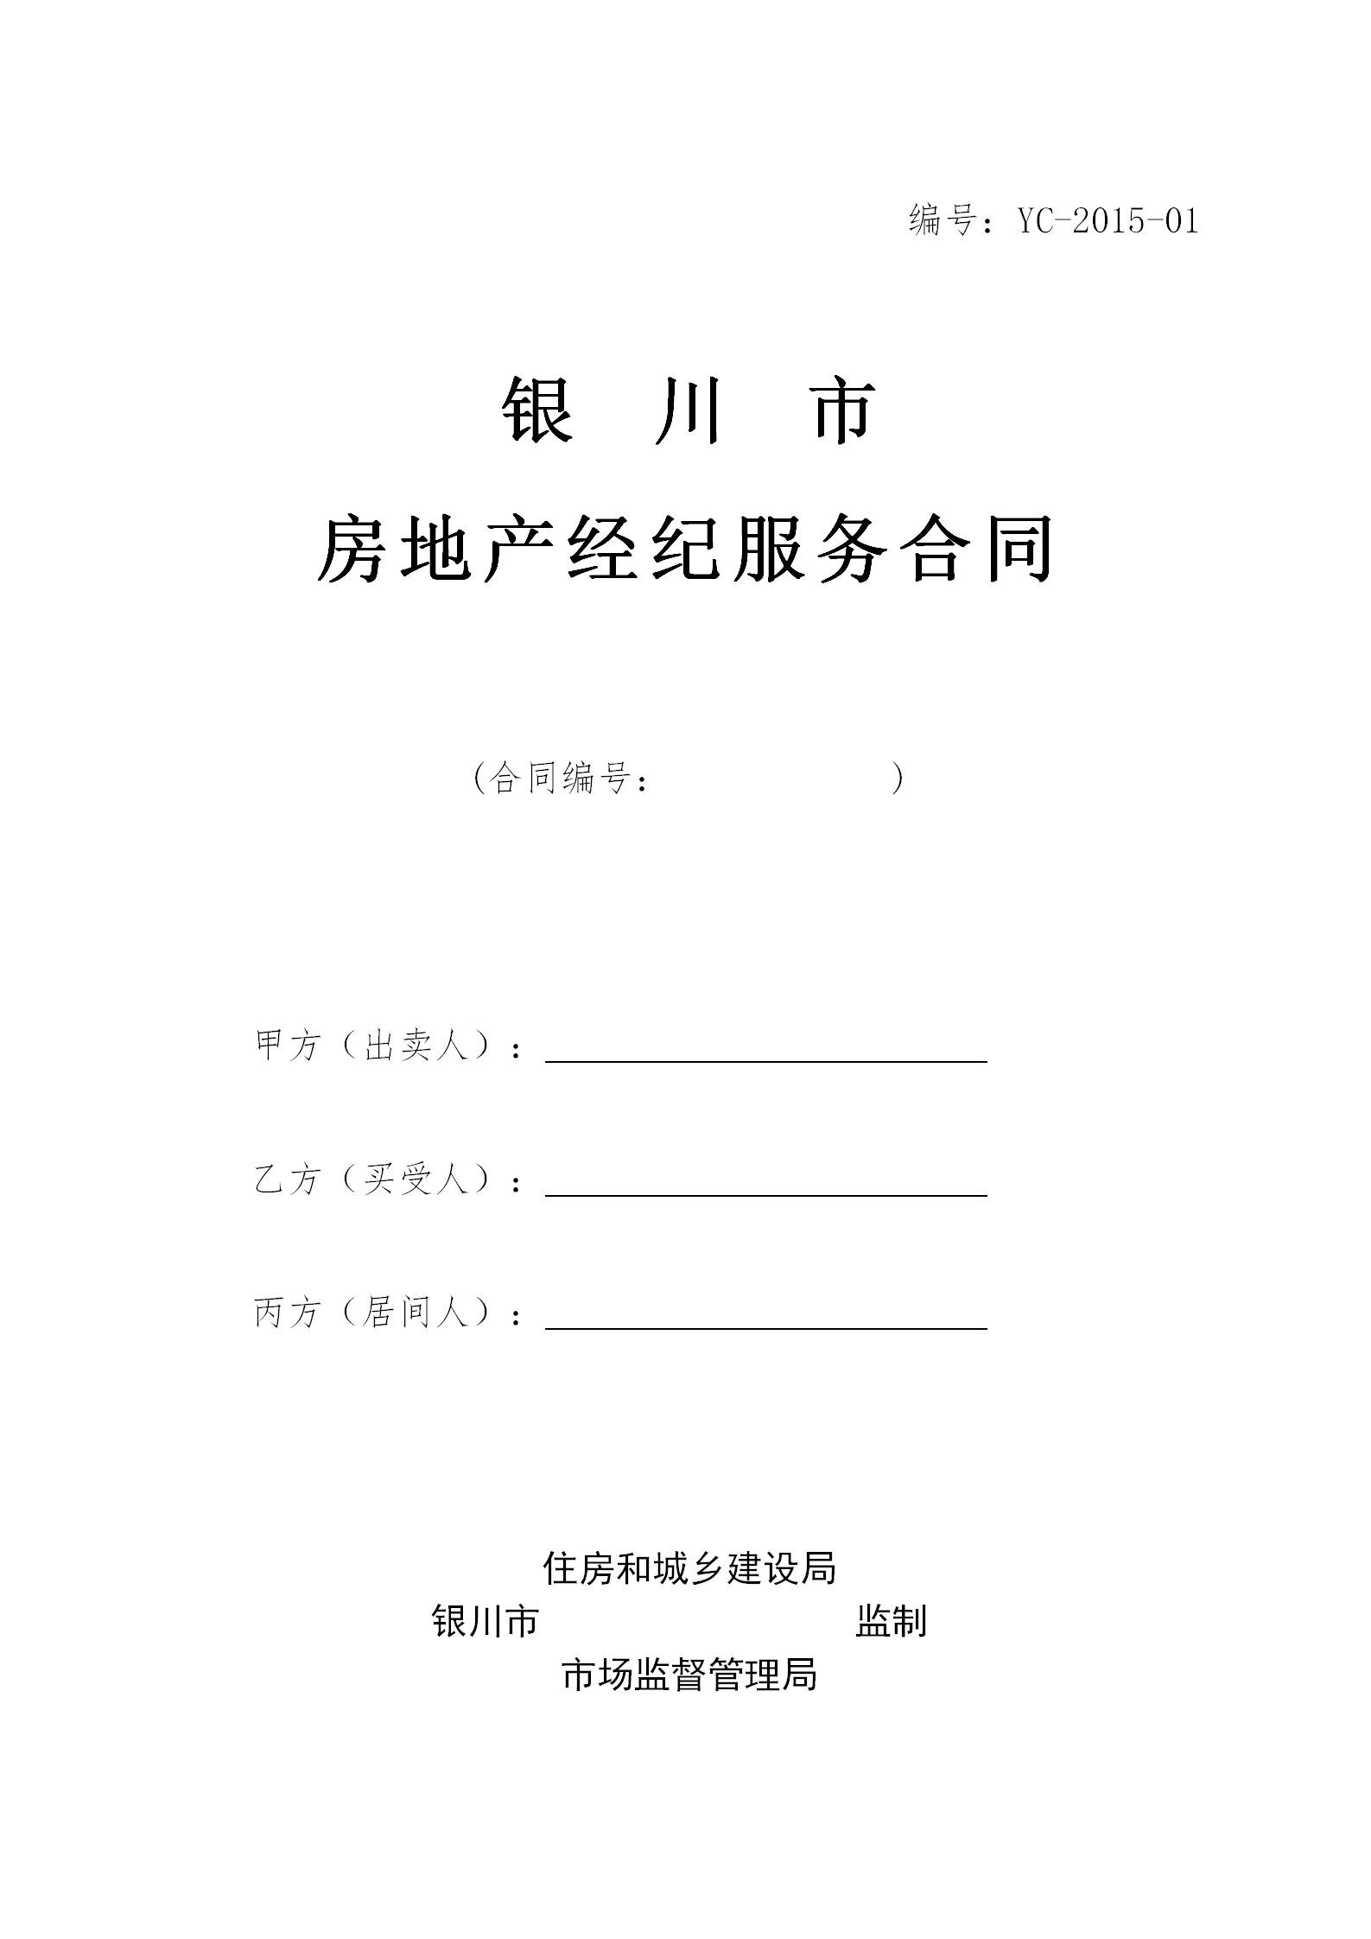
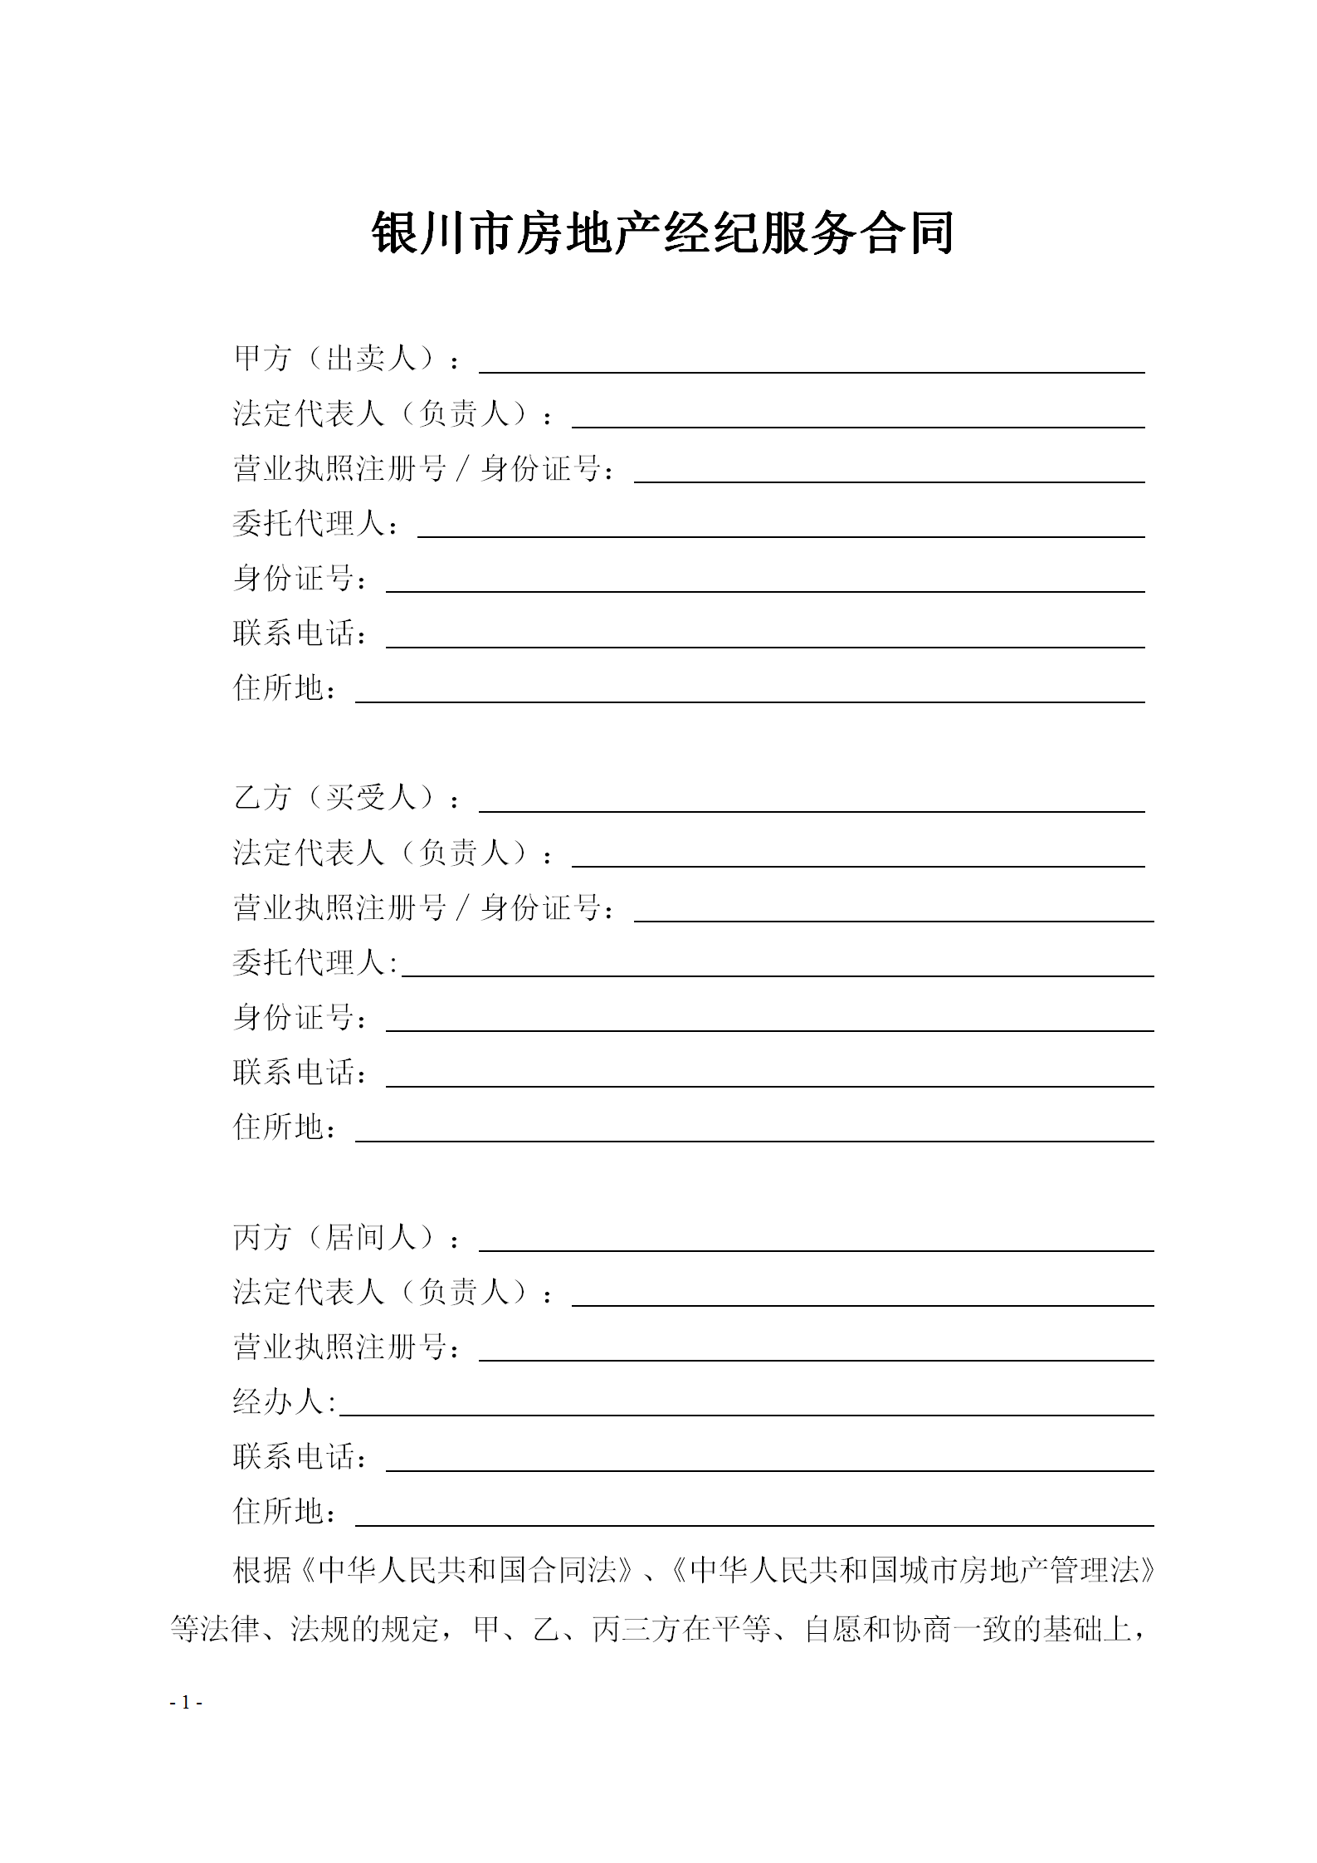
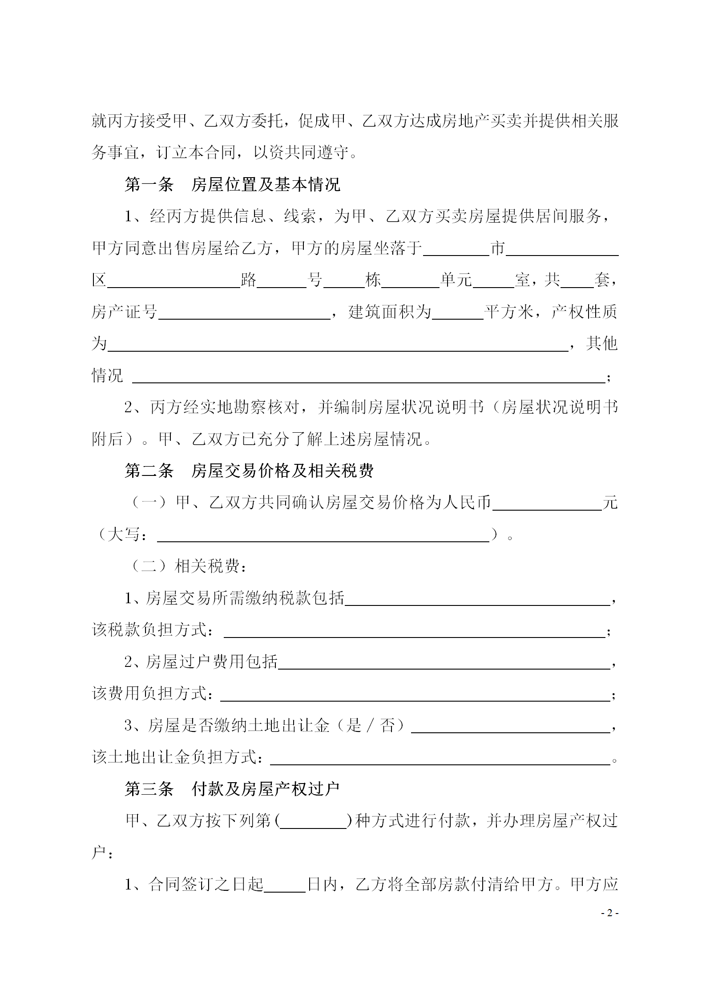
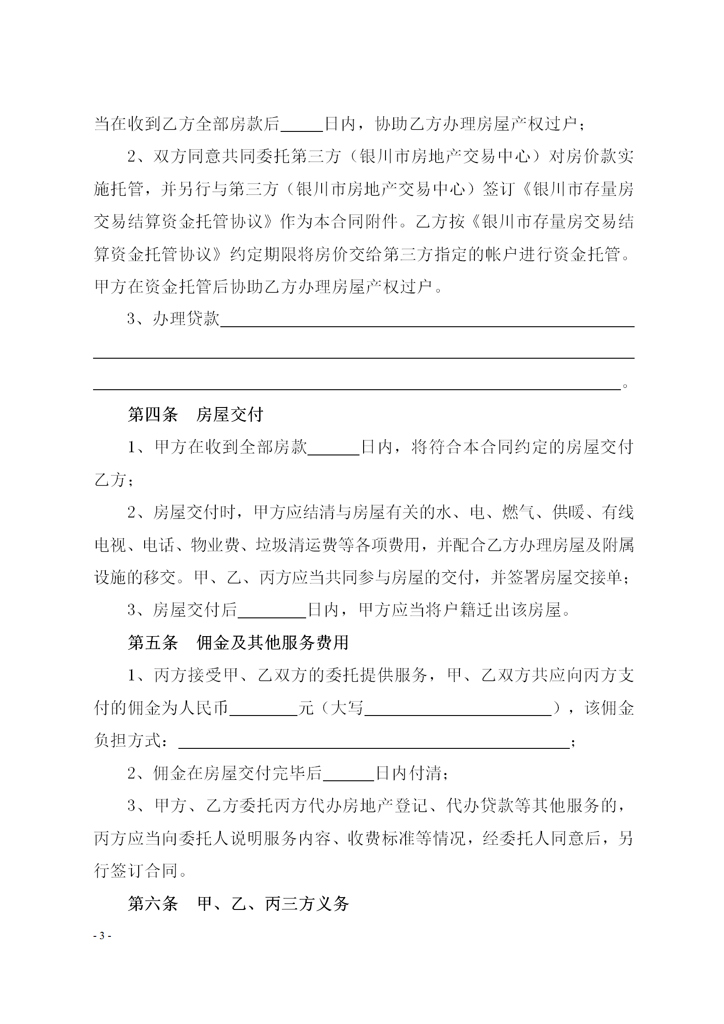
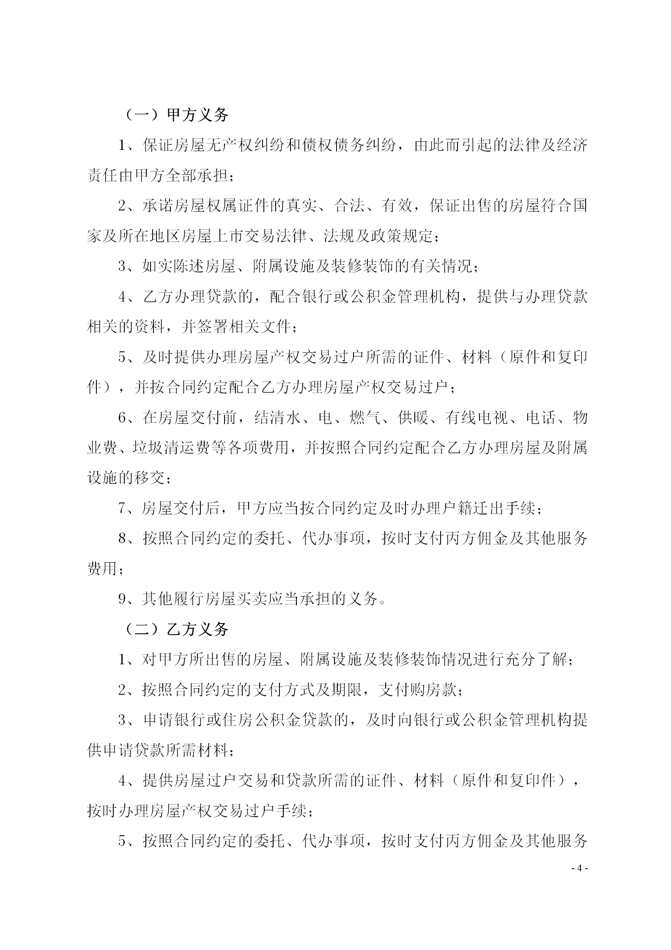
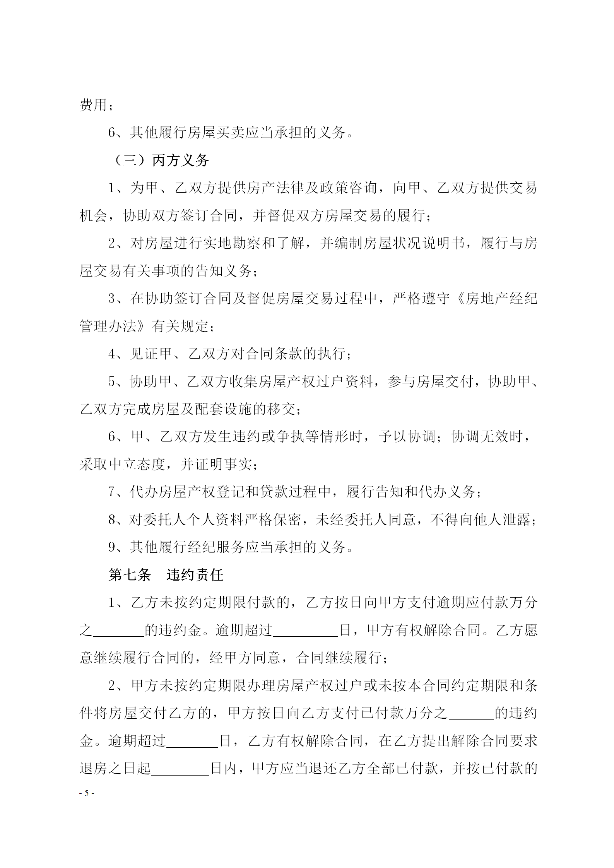
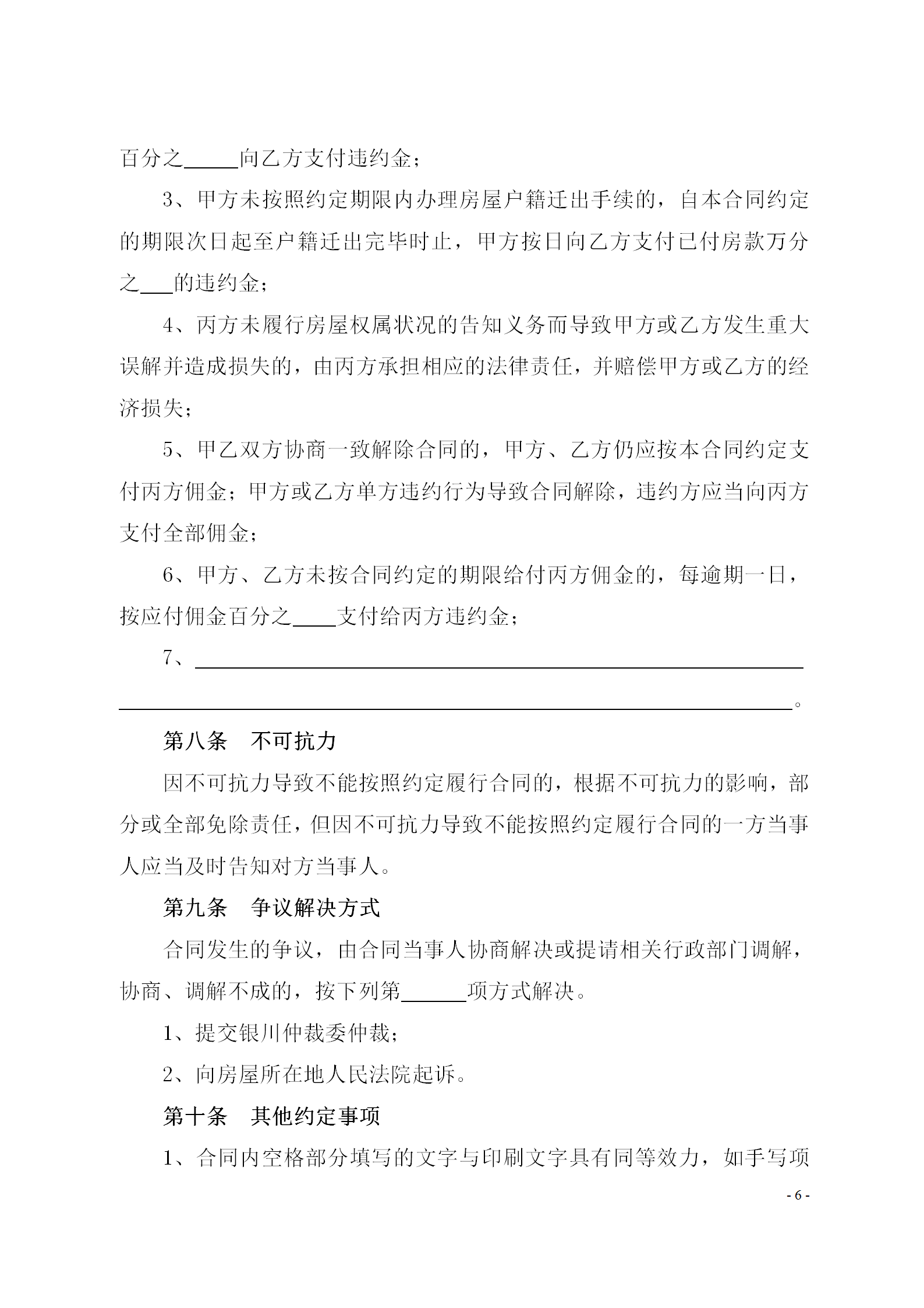
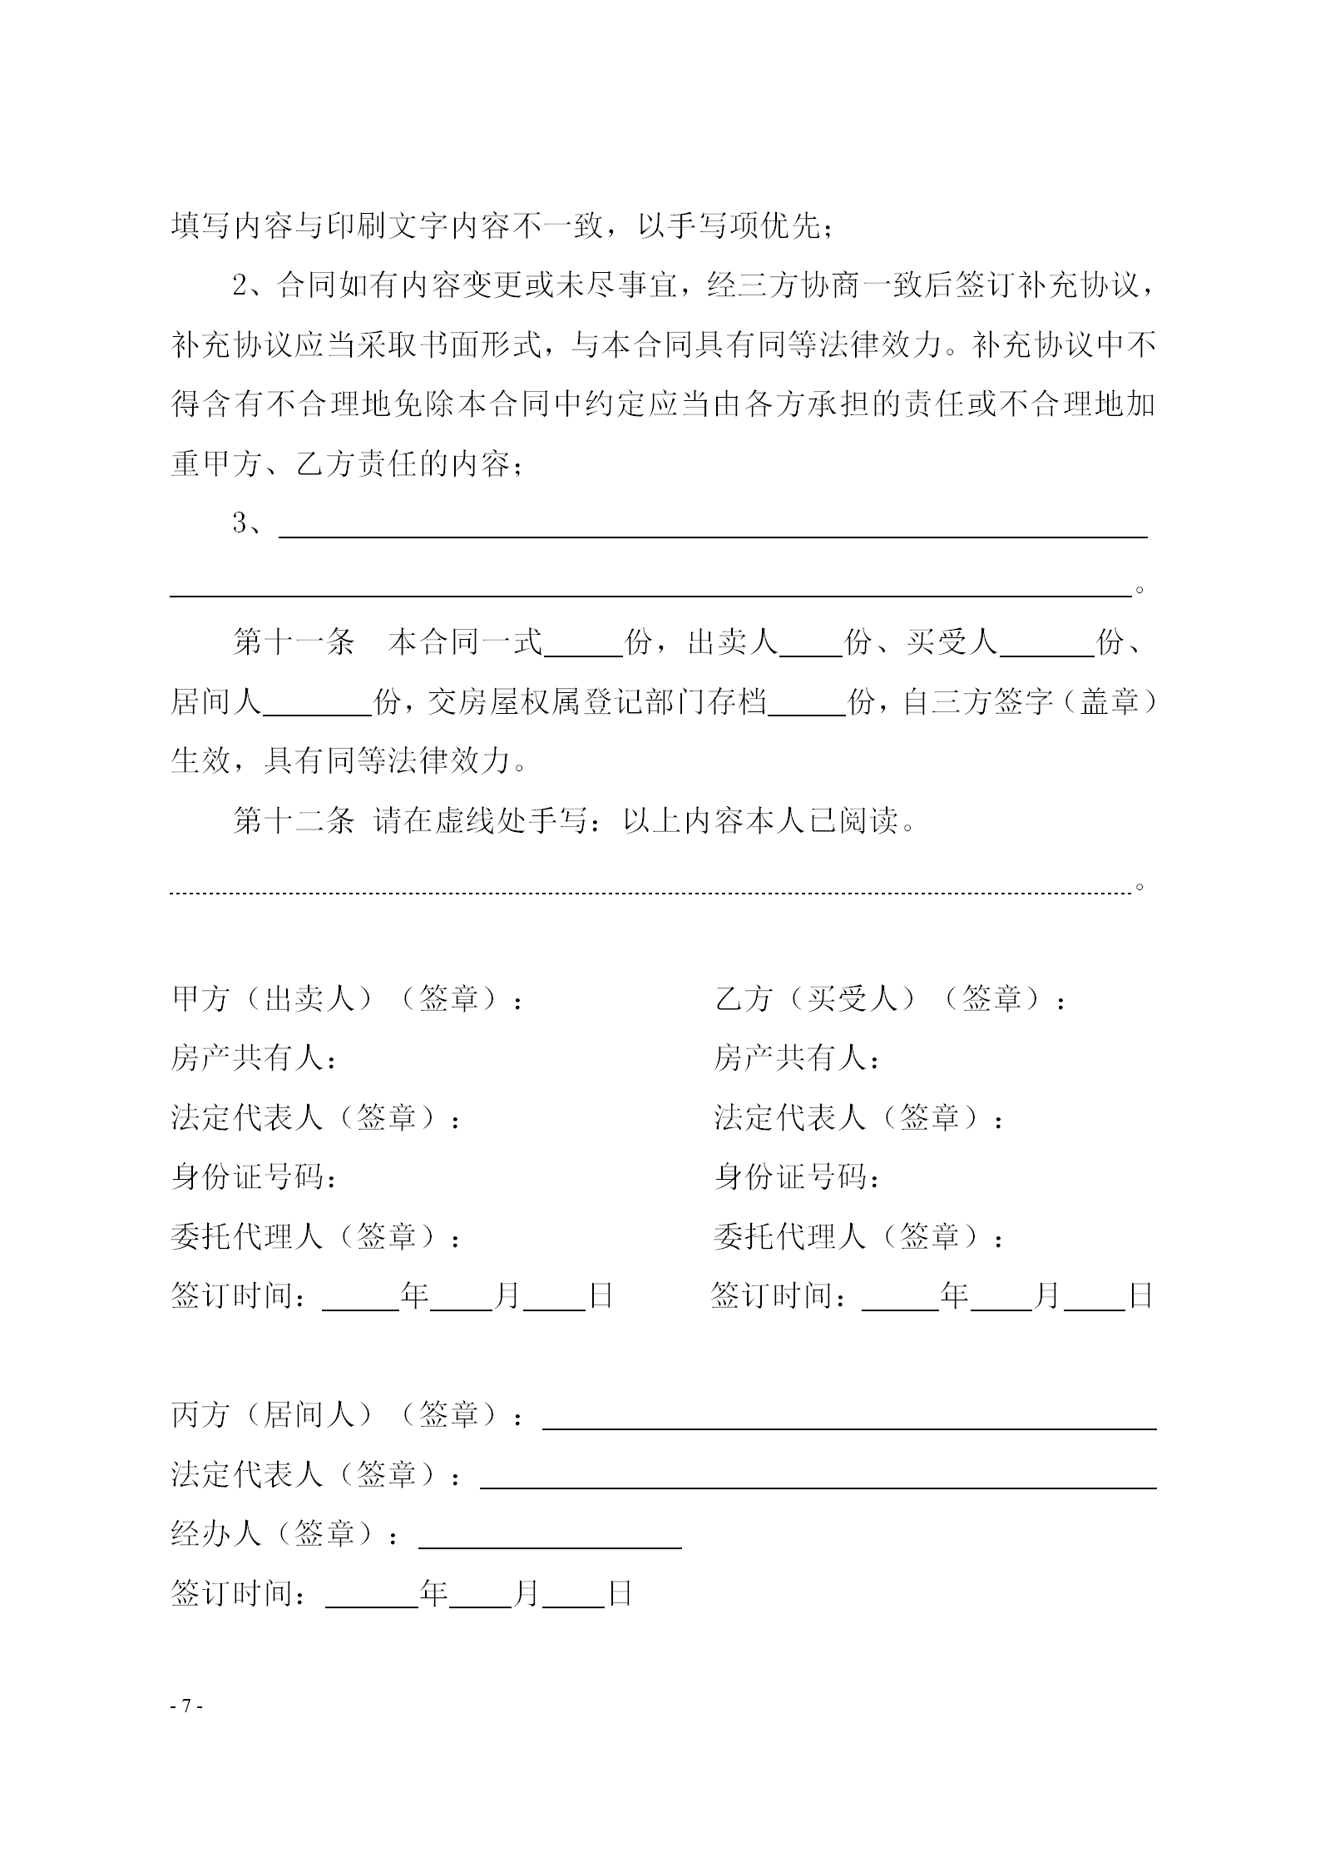
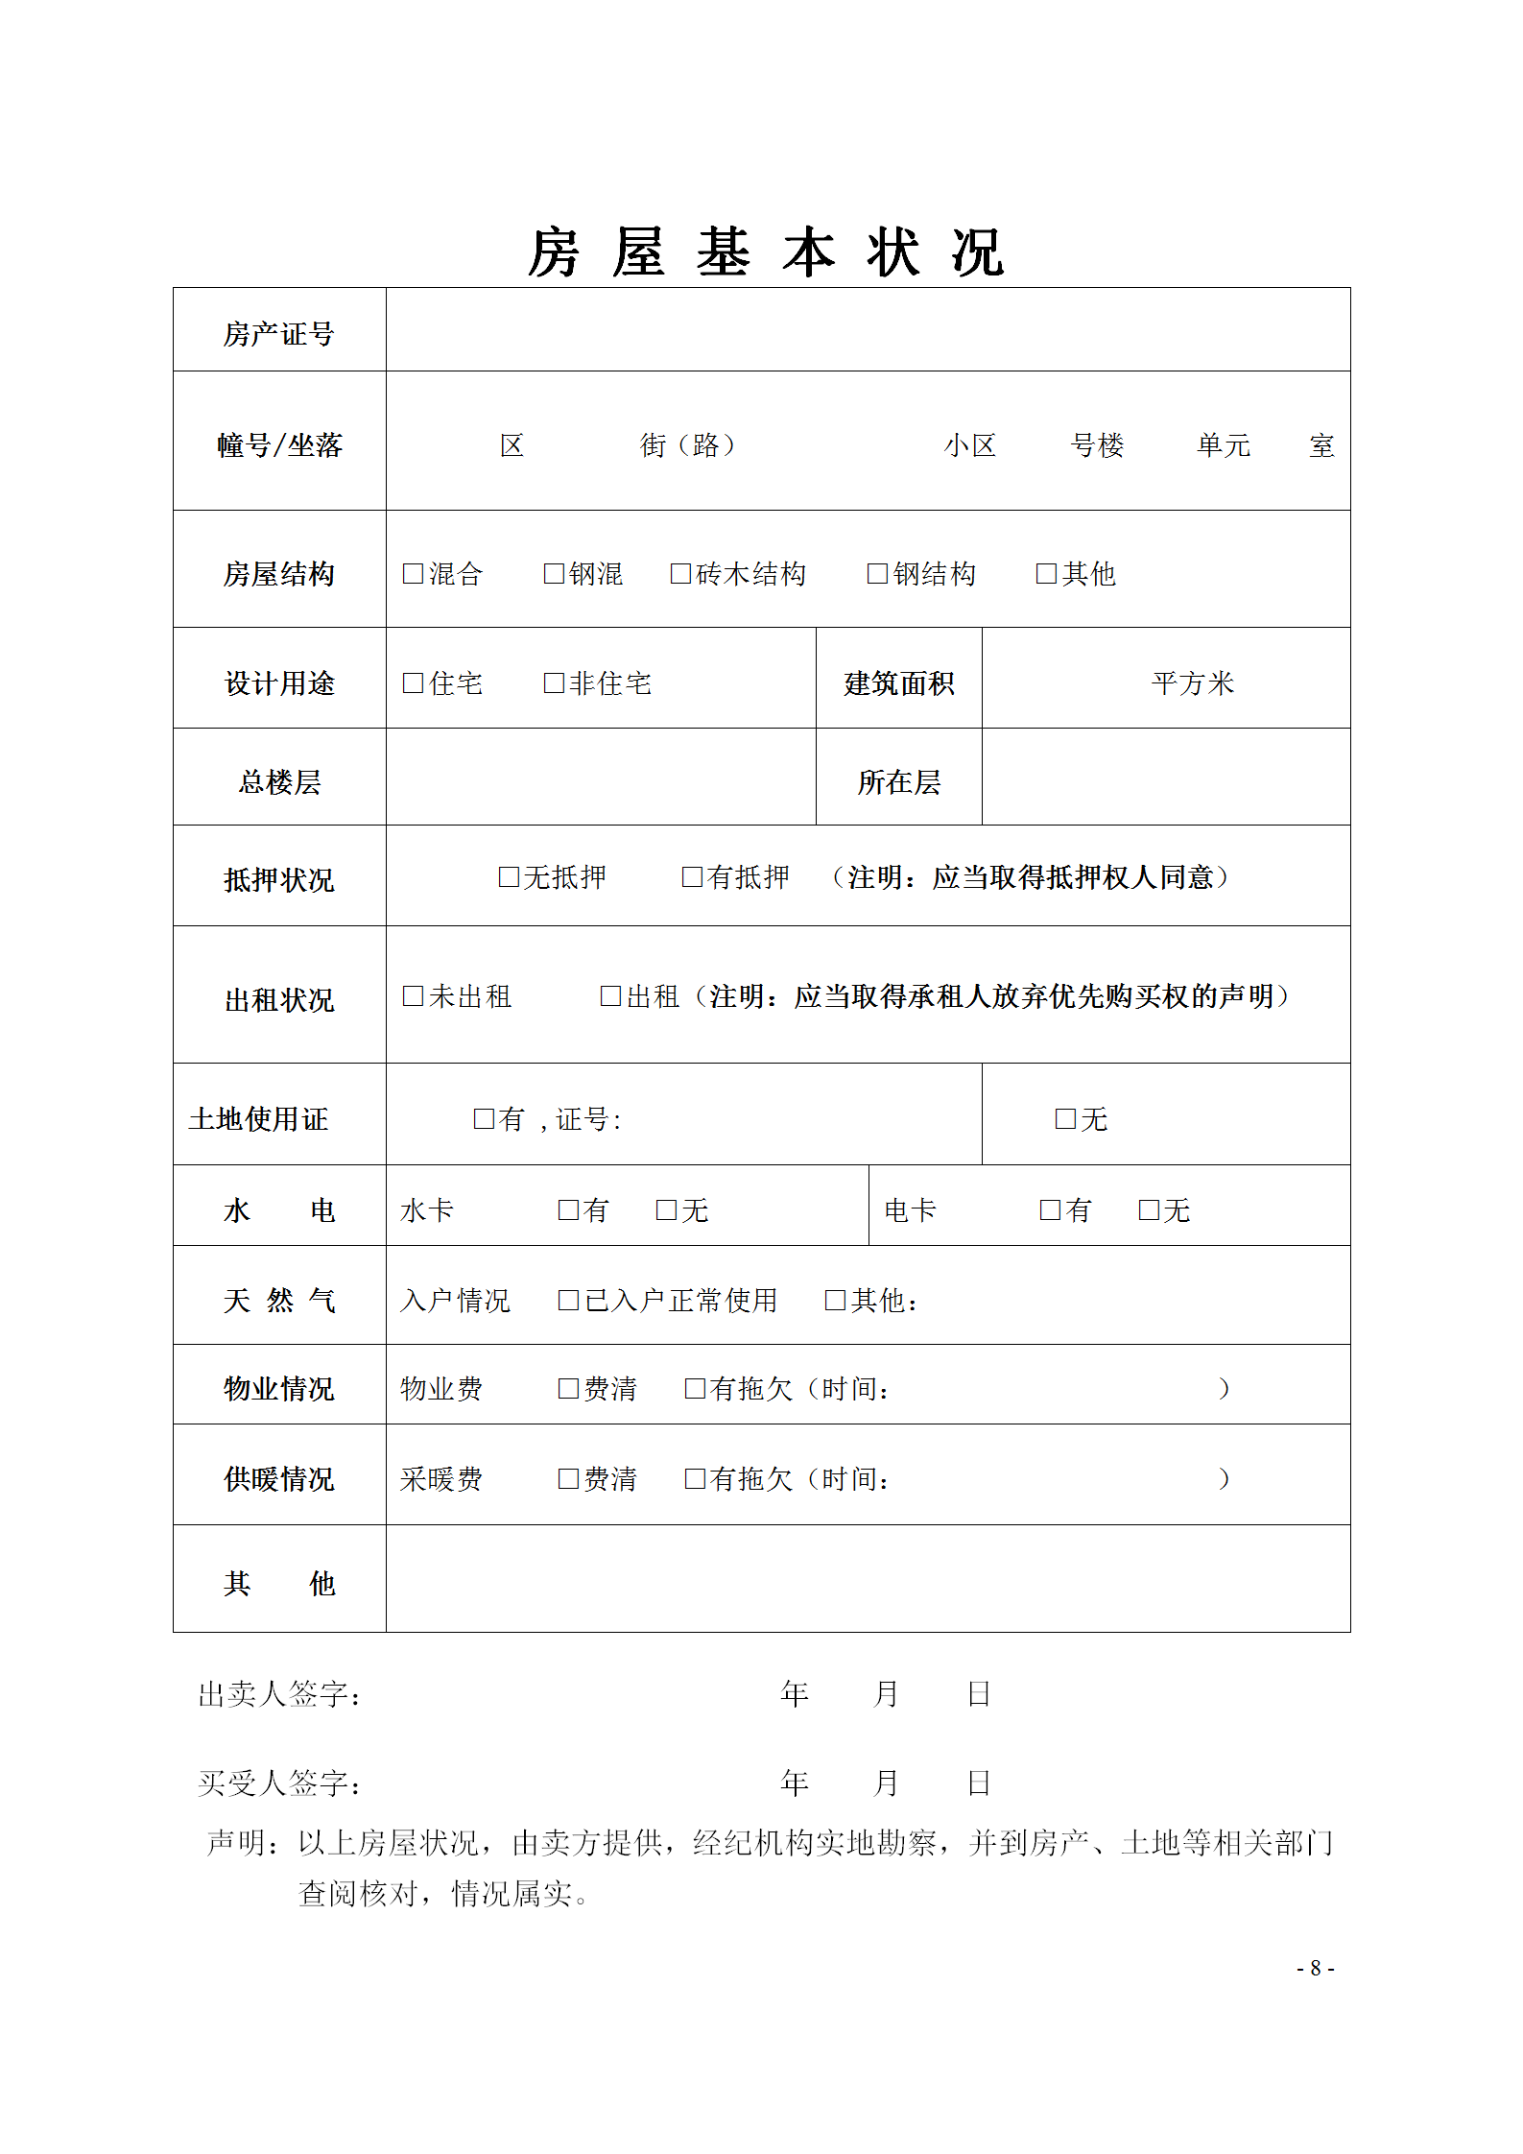
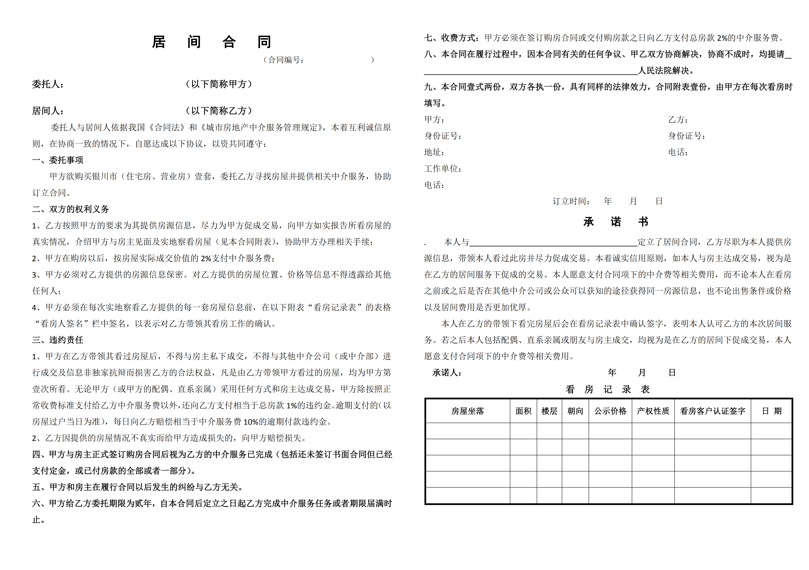
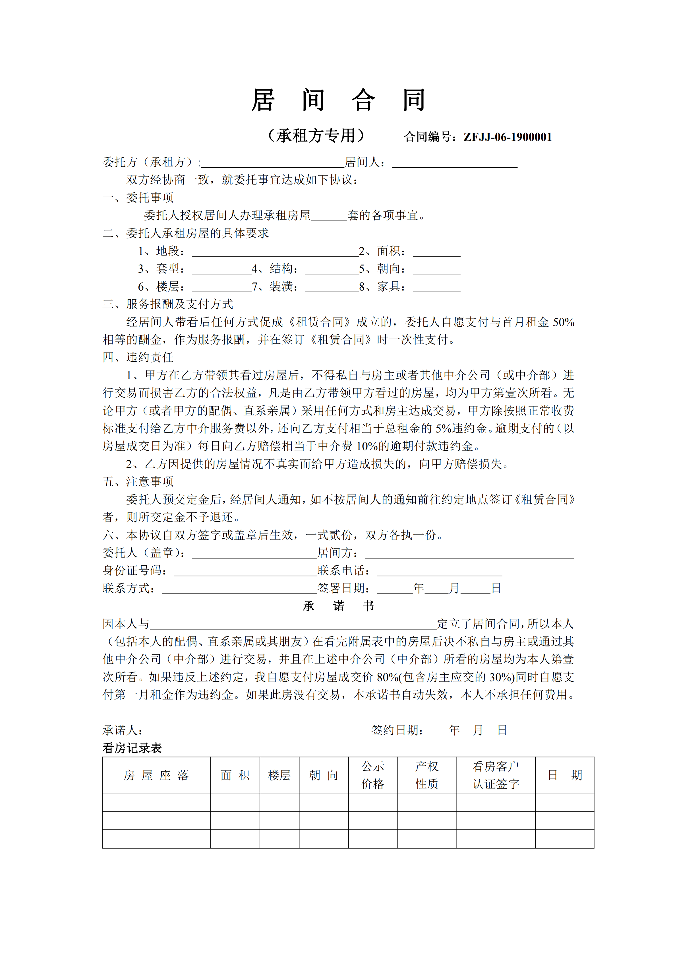
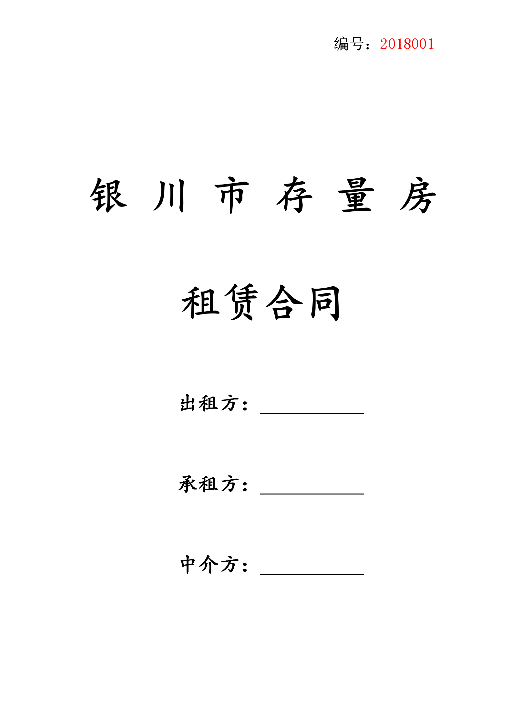
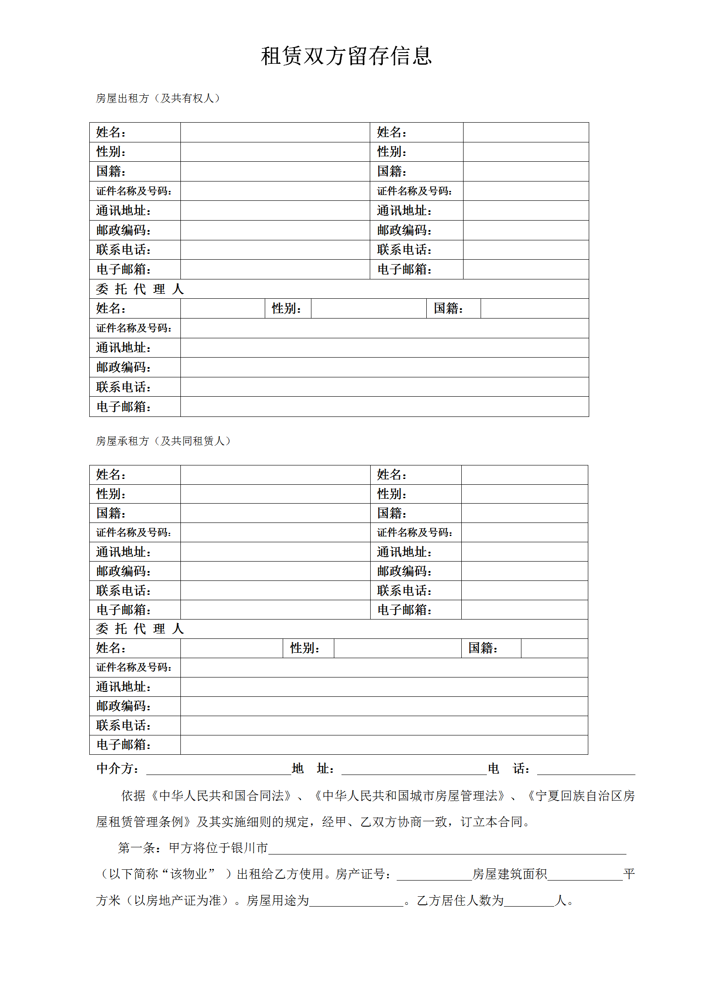
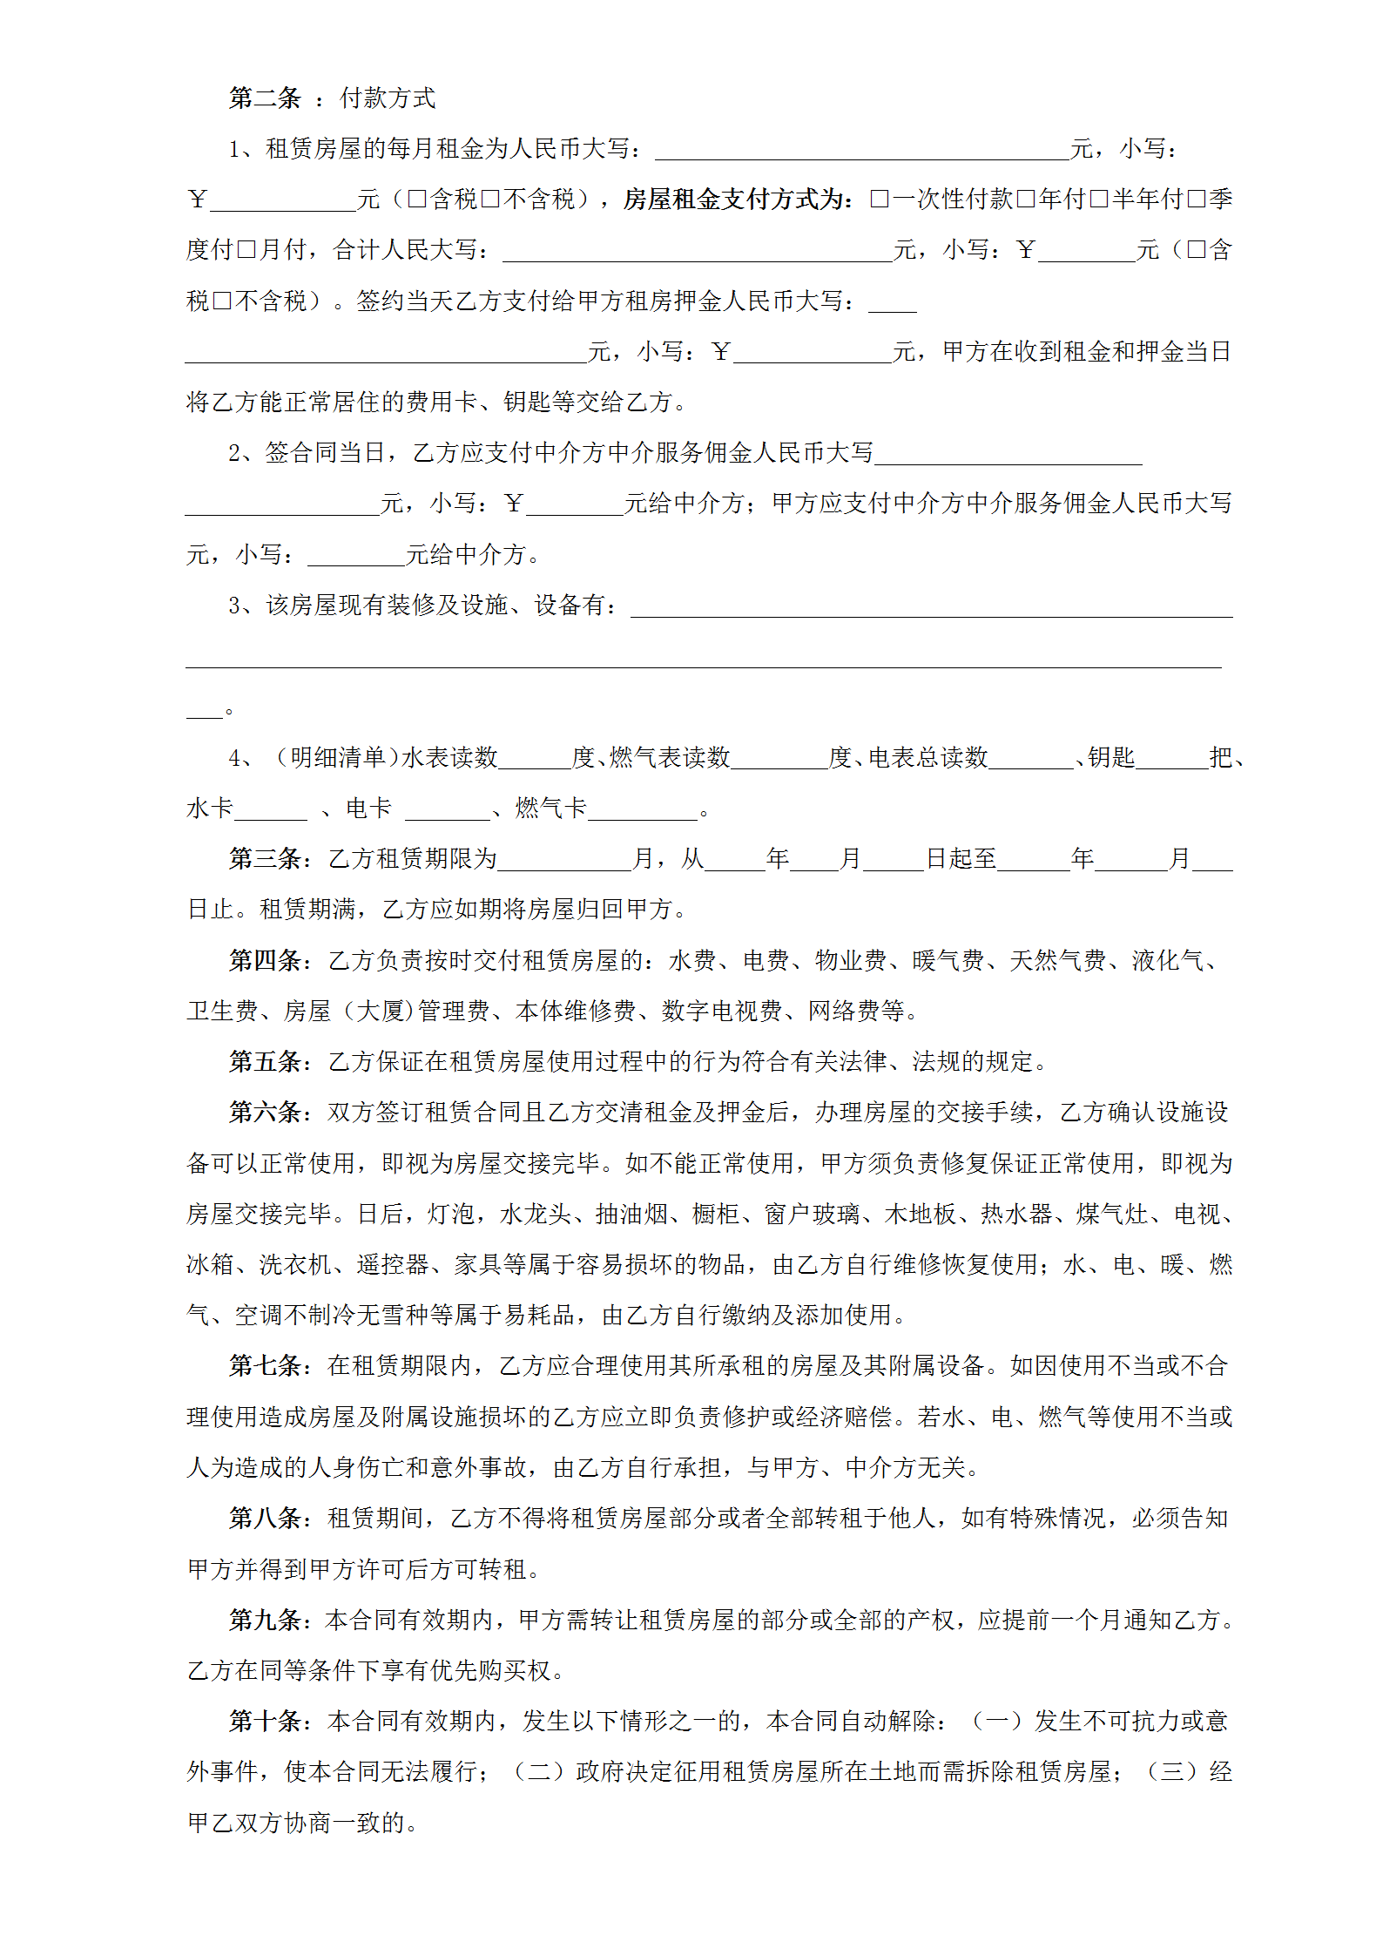
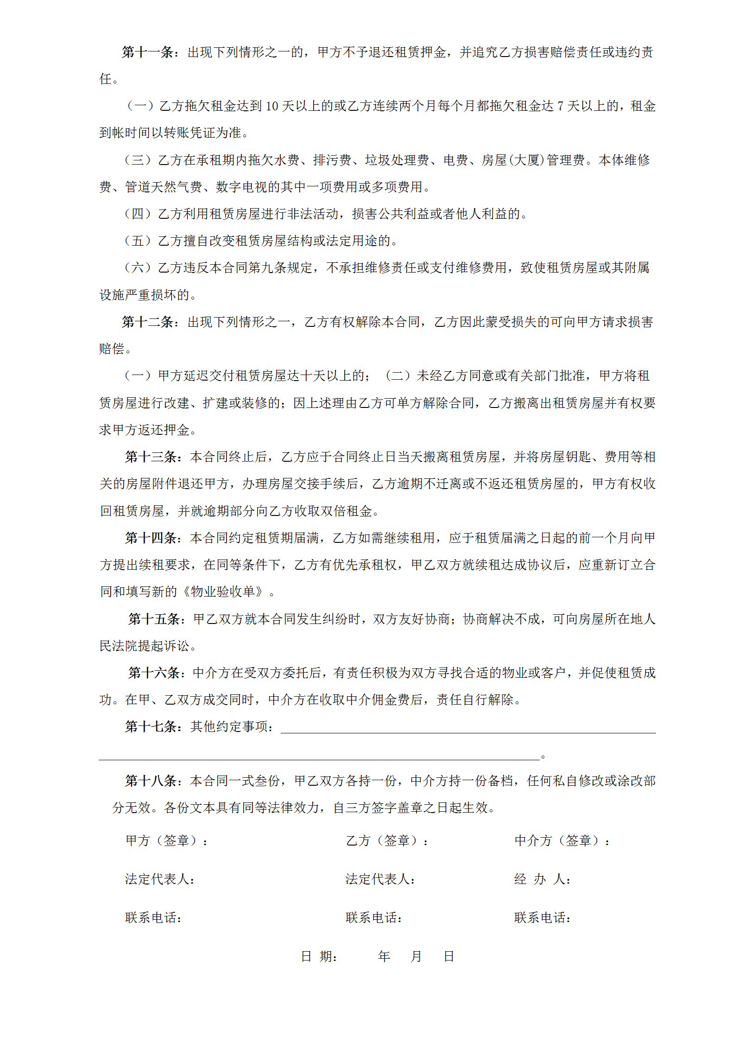
银川市房地产中介机构从业公示模板
尺寸：1700mm×600mm
买卖合同
租赁合同

Slide 16
银川市住房与城乡建设局提醒您：
为您提供免费资金监管帐户
1：如何选择中介公司？
通过中介找房，首先看机构营业场所的公示材料是否齐全，包括营业执照；税务登记证；经营场所的租赁证明或产权证明；房产、物价主管部门核发的机构备案证明、收费许可证；查看机构从业人员的《银川市房地产行业专业人员岗位资格证》。
2：如何现场查看房屋？
购房人在购房时要仔细查看房屋现状，详细了解购买的房子建筑年代、土地使用期限及是否存在欠费等情况。
3：如何审查房屋权属状况？
购房人在购房时，首先确定卖方身份，查看产权证、身份证等原件，核对产权证上的房主与卖房人是否同一个人；其次要确定所购房源是否属于限制上市交易的房屋; 最后确认所购房屋是否能够办理二手房贷款手续。
4：如何签订房屋买卖合同？
签订买卖合同，是二手房买卖的核心环节，建议购房者使用统一规范的示范合同文本。合同上应写明代理方式、报酬、期限与代理权限等内容，特别要注意是否盖章及写清有关日期。 在购房中不要轻信中介机构和人员的口头承诺，要把口头承诺落实到合同条款之中。
5：如何交付房屋交易款？
为保障资金安全，购房者切记不要将购房款打入中介机构公司帐户或交由中介机构代为保管。购房者可通过差额和全额两种方式将房款交给买卖双方在银行设立的监管帐户或银川市住房保障局的免费资金监管帐户，最大程度地保护自身利益。

Slide 17
做专业房产经纪机构
Building a professional real estate agency
谢谢

